Slide 1
Hücre Kültürü Teknikleri
Ders 6: İn Vitro Sitotoksisite Analizleri
Doç. Dr. Emrah Şefik Abamor

Slide 2
Toksisite
• Toksisite, bir kimyasalın canlı bir organizmada olumsuz bir etki yaratma potansiyelidir.
• Toksisite, bir maddenin bir organizmaya zarar verme derecesidir.
• Toksisite, hayvan, bakteri veya bitki gibi bütün bir organizma üzerindeki etkinin yanı sıra tek bir hücre veya bir organ gibi organizmanın bir alt yapısı üzerindeki etkiyi de ifade edebilir.

Slide 3
Sitotoksisite
Sitotoksisite, maddelerin veya çevresel değişikliklerin hücre sağlığı üzerindeki zararlı etkilerini tanımlayan genel bir terimdir.
Hücrelerin sitotoksik bir uyarana maruz kalması metabolik aktiviteyi tehlikeye atabilir, hücre büyümesini veya bölünmesini engelleyebilir veya nihayetinde hücre ölümüne neden olabilir

Slide 4
Sitotoksisite
• Hücrelerin canlılık seviyeleri ve / veya proliferasyon oranları hücrenin sağlıklı olduğunun en önemli göstergeleridir
• Fiziksel ve kimyasal ajanlar hücre sağlığını ve metabolizmasını etkileyebilir

Slide 5
Sitotoksisite
Bu ajanlar, farklı mekanizmalar aracılığıyla hücreler üzerinde toksisiteye neden olabilir.
hücre zarlarının tahrip edilmesi,
protein sentezinin önlenmesi,
reseptörlere geri dönüşümsüz bağlanma,
DNA sentezinin önlenmesi

Slide 7
Hücre Canlılığı ve Toksisite Testleri
• Kültürlenmiş hücreler üzerinde yapılan in vitro sitotoksisite testleri kimyasalların sitotoksisite testleri ve ilaç taraması için yaygın olarak kullanılmaktadır.
• Şu anda bu testler, ilaç geliştirme sırasında hem bileşik toksisitesini hem de tümör hücresi büyüme inhibisyonunu değerlendirmek için onkolojik araştırmalarda da kullanılmaktadır.

Slide 8
Sitotoksisite Testlerinin Avantajları
Hızlı,
Ucuz,
Hayvan kullanımını azaltabilir
Çok sayıda numune test edilebilir
İnsan hücrelerini kullanan testler, bazı in vivo hayvan testlerinden daha uygun olabilir.

Slide 10
Hücresel toksisitenin değerlendirilmesi için in vitro yöntemler
Hücre kültürü toksisite taraması için kullanılabilir
Hücrenin bazal fonksiyonlarının (yani tüm hücre tipleri için ortak olan işlemlerin) incelenmesi veya
özel hücre fonksiyonlarında meydana gelen değişikliklerin belirlenmesi

Slide 11
Genel hücresel toksisitenin değerlendirilmesi için hedef noktaları
Hücre morfolojisi
-Kabarcıklanma, vakuolizasyon, ince yapısal değişiklik
Hücre canlılığı
-Tripan mavisi (ölü hücreye girer), nötr kırmızı (canlı hücreler tarafından aktif olarak alınır), Cr 51 serbest bırakılması
Hücre büyümesi
-Hücre sayımı,DNA veya protein içeriği, glikoz tüketimi, laktat üretimi, NR testi, MTT testi
Metabolik parametreler
-O2 tüketimi ya da ATP seviyesi, DNA ve RNA öncüllerinin seviyesi, NADH-NAD dönüşümü

Slide 12
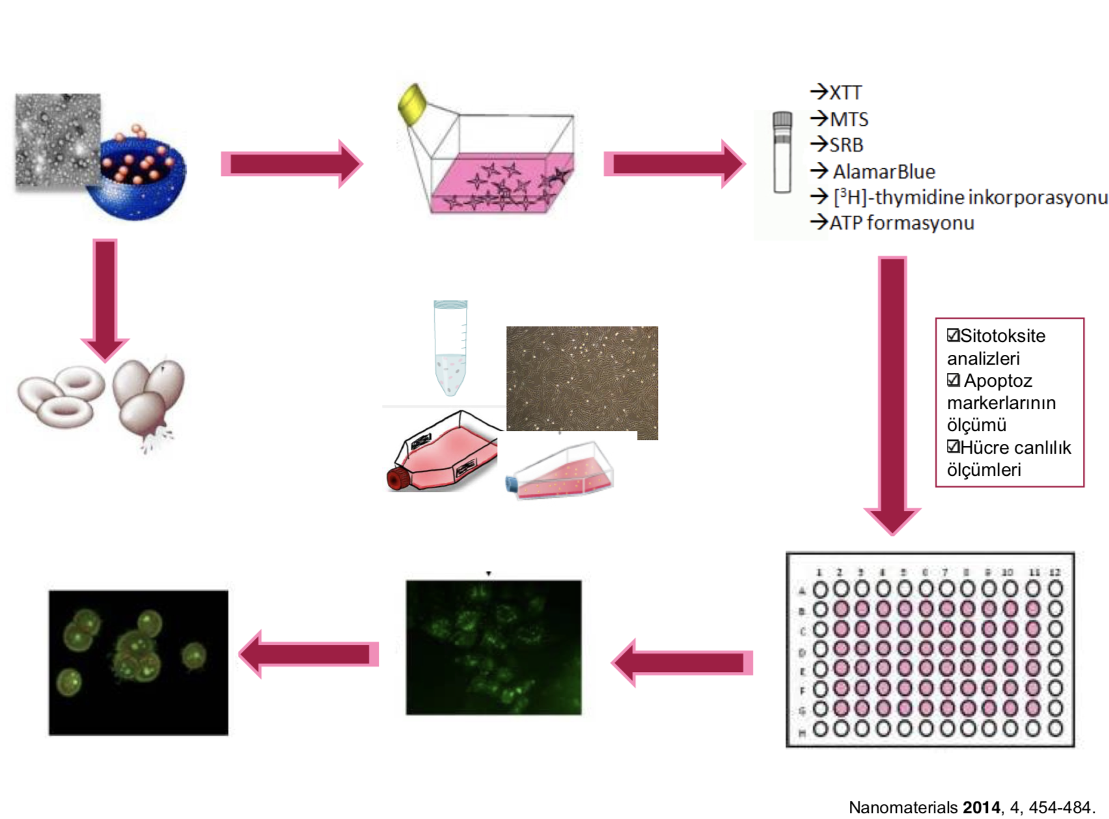

Slide 13
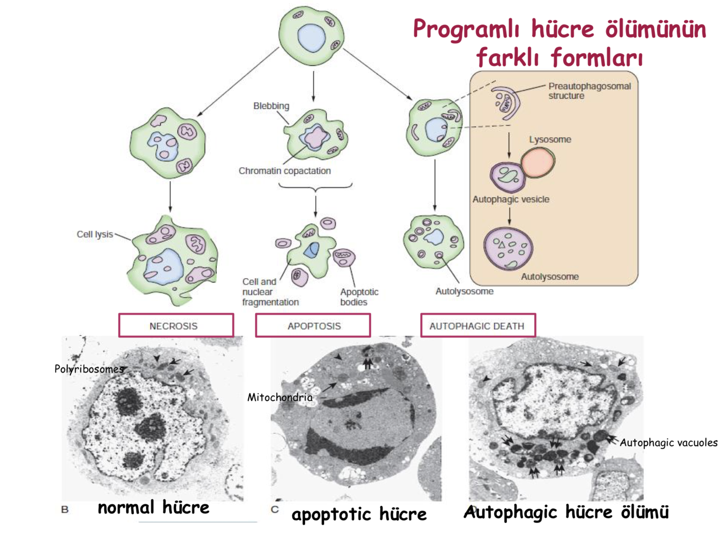

Slide 14
Hücre Canlılığı Testleri
1. Nitel Testler
2. Nicel Testler

Slide 15
Sitotoksisite nitel ve nicel yollarla değerlendirilir.
A. Nitel Sitotoksisite Testleri
Yaygın olarak kullanılan farklı nitel sitotoksisite testi vardır;
Ekstraksiyon yöntemi/ MEM Elüsyon
Agar Difüzyon ya da Agaroz Kaplama Testi
Direkt Temas Methodu
Test edilecek solüsyon ya da malzeme 24-72 saat aralığında hücreler üzerinde uygulanarak toksisitesi incelenir

Slide 17
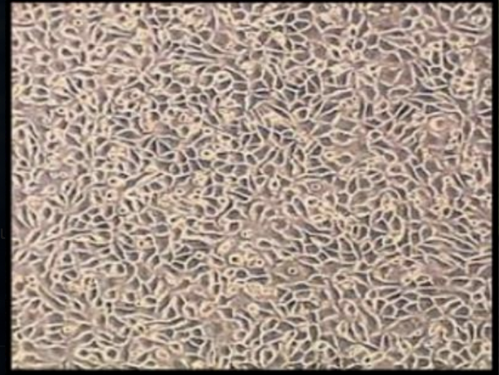
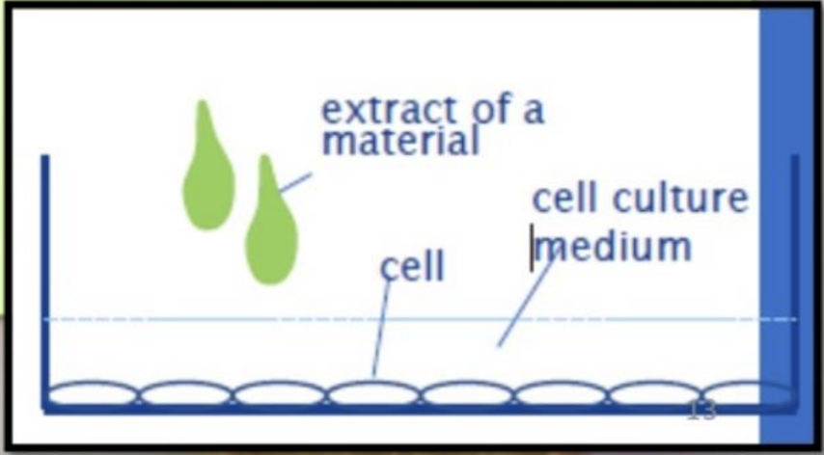
1. Ekstraksiyon yöntemi
Test materyali uygun bir besiyerinin içerisinde 24 saat boyunca ekstrakte edilir
Ekstrakt kültürlenmiş hücrelerin üzerine aktarılır.
Hücrelerin yapısındaki değişiklikler, hücre dejenerasyonu veya hücre lizisi mikroskobik olarak gözlemlenir.

Slide 18
2. Agar Difüzyon Yöntemi
Kültürdeki hücrelerin üzerine besin ile desteklenmiş ince tabaka bir agar konulur.
Test materyali bu agarın üzerine yerleştirilir.
Agarda test materyalinin etrafında meydana gelen zonların varlığına göre toksisite belirlenmiş olur

Slide 19
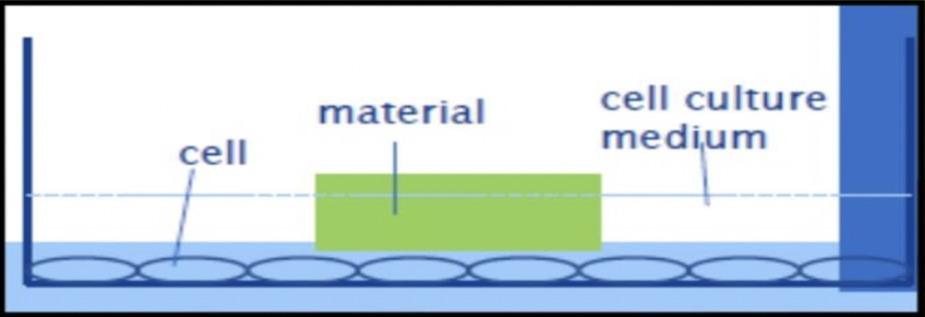
3. Direkt Temas Yöntemi
Bu yöntemde test materyali herhangi bir agar tabakası kullanılmadan direkt olarak hücreler üzerine uygulanır.
Materyalden ortama yayılan bileşenlerin toksik etki gösterip göstermediği mikroskobik analiz sonrası belirlenir

Slide 20
Nicel Testler
1.Boya dışlama yöntemi: Tripan mavisi, eozin, Kongo kırmızı, eritrosin B deneyleri
2. Kolorimetrik analizler: MTT testi, MTS testi, XTT testi, WST-1 testi, WST-8 testi, LDH testi, SRB testi, NRU testi ve kristal viyole testi
3. Florometrik testler: Alamar Mavisi testi, ve CFDA-AM testi
4. Luminometrik testler: ATP testi ve gerçek zamanlı canlılık testi

Slide 21
1. Boya Dışlama Testleri
• En basit ve yaygın olarak kullanılan yöntemlerden biri boya dışlama yöntemidir. Boya dışlama yönteminde, canlı hücreler boyaları hücre içerisine almazken, ölü hücreler bunları hücre içerisine alır.
• Boya dışlama yöntemi ile membran bütünlüğünün belirlenmesi mümkündür
• Eozin, Kongo kırmızısı, eritrosin B ve tripan mavisi gibi çeşitli boyalar kullanılmıştır.
• Hücre kültüründe ismi geçen boyalar içerisinde en sık kullanılan boya tripan mavisidir.

Slide 22
Tripan Mavisi Boya Dışlama Testleri
Tripan mavi boya dışlama testi, canlı hücrelerin bu boyayı sağlam hücre zarlarına sahip olduğu için tutmaması, ancak ölü hücrelerin tutması prensibine dayanır.
Canlı hücreler şeffaf parlak bir sitoplazmaya sahipken, ölü hücreler mavi bir sitoplazmaya sahip olacaktır

Slide 23
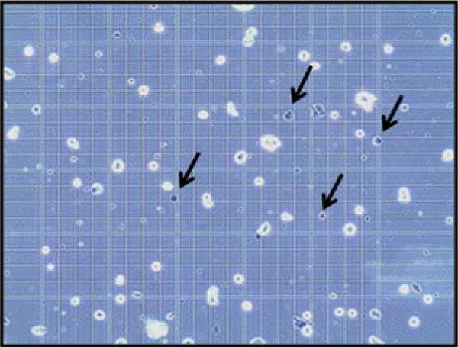
Tripan Mavisi Boya Dışlama Testleri

Slide 24
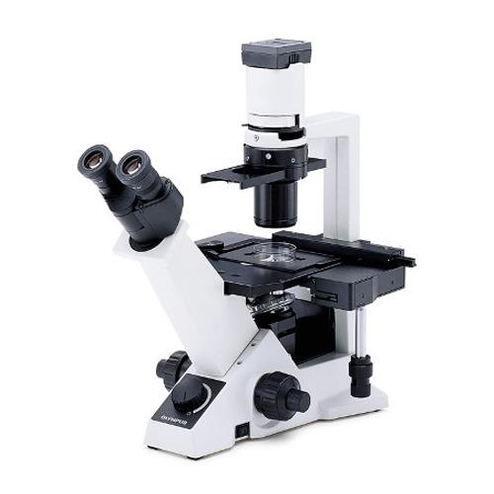
Tripan Mavisi Boya Dışlama Testleri
Test materyaline maruz kalan gruptaki birim hacim başına düşen canlı ve / veya ölü hücre sayısı, herhangi bir test materyaline maruz kalmayan kontrol grubuyla karşılaştırılarak yüzde canlılık oranı belirlenir.

Slide 25
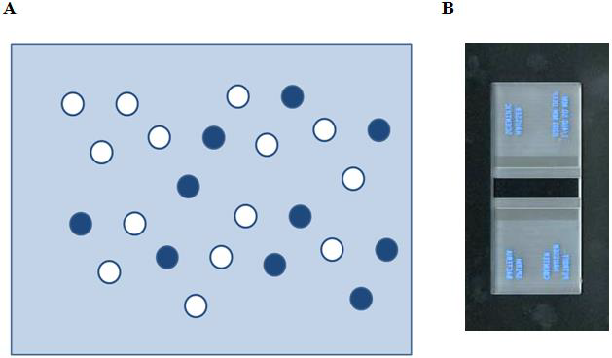
Tripan Mavisi Boya Dışlama Testleri
Avantajları;
Bu yöntem basit, ucuzdur ve membran bütünlüğünün ve ölü hücrelerin iyi bir göstergesidir, boyaya maruz kaldıktan sonra saniyeler içinde ölü hücreler mavi renk alır.

Slide 26
2. Kolorimetrik Testler
Kolorimetrik testlerin prensibi, hücrelerin metabolik aktivitesini değerlendirmek için biyokimyasal bir markerin ölçümüdür
Kolorimetrik deneylerde kullanılan reaktifler, hücrelerin canlılığına yanıt olarak bir renk geliştirir ve spektrofotometre ile kolorimetrik ölçüm yapılarak hücre canlılığı tespit edilir
Kolorimetrik analizler konfluent veya süspanse hücre hatları için uygulanabilir, kolay uygulanır ve nispeten ekonomiktir

Slide 30
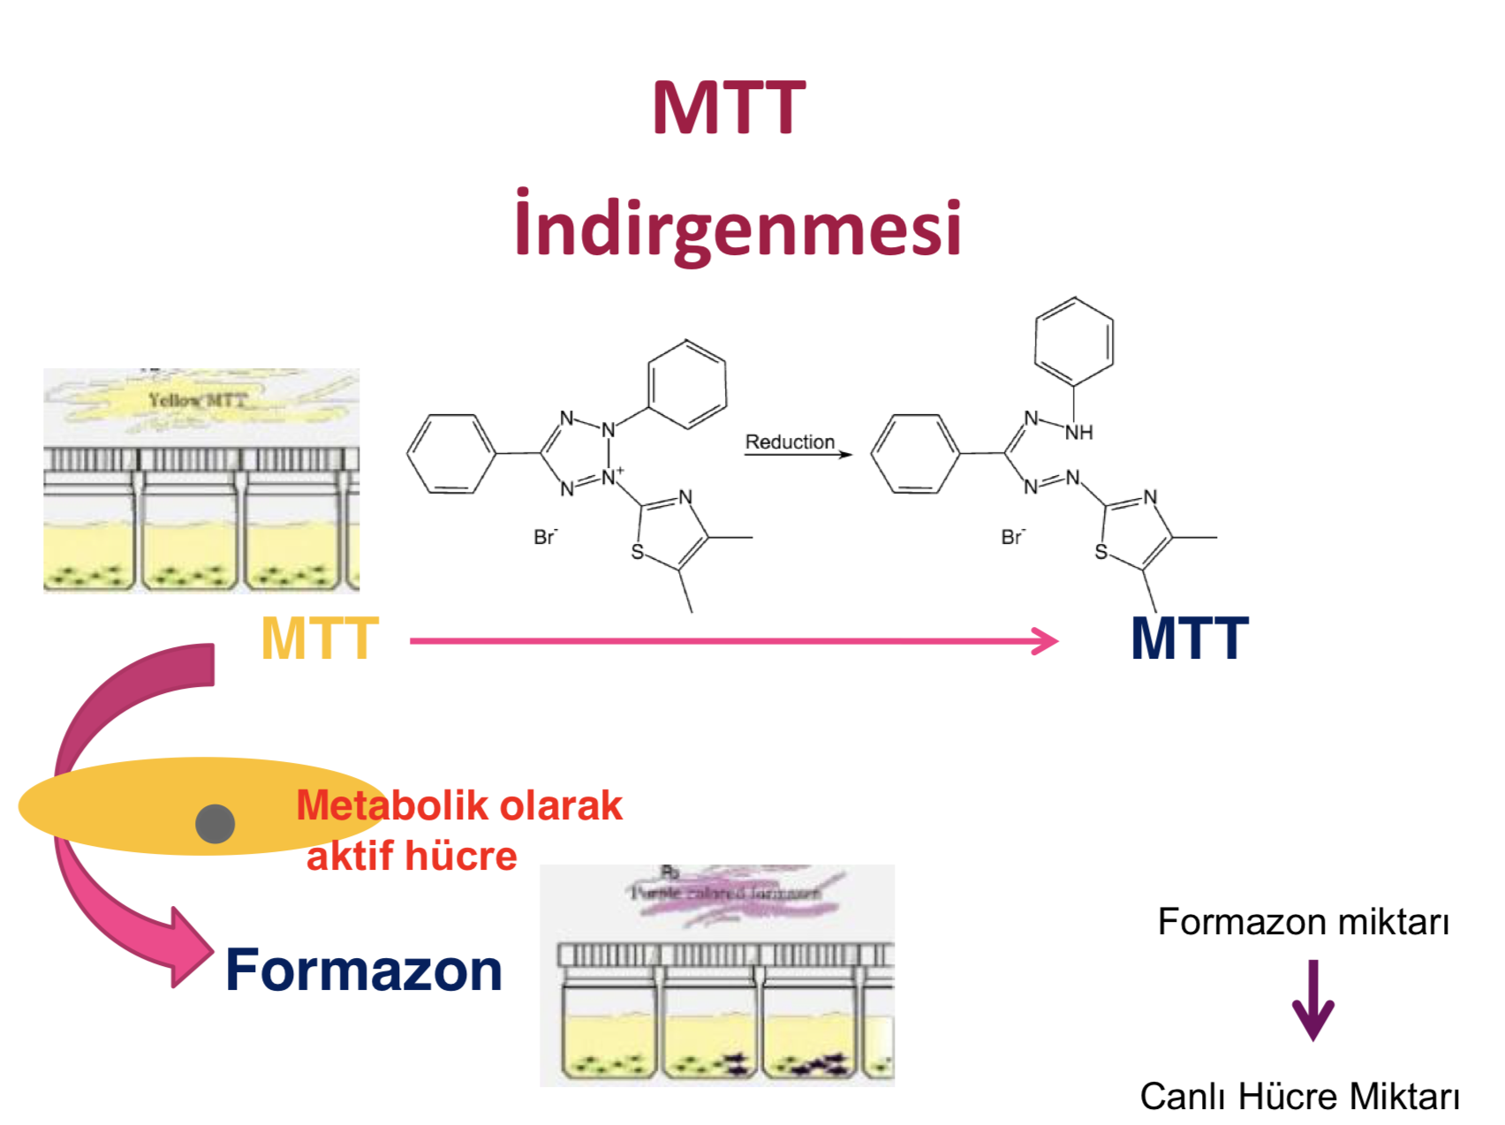

Slide 31
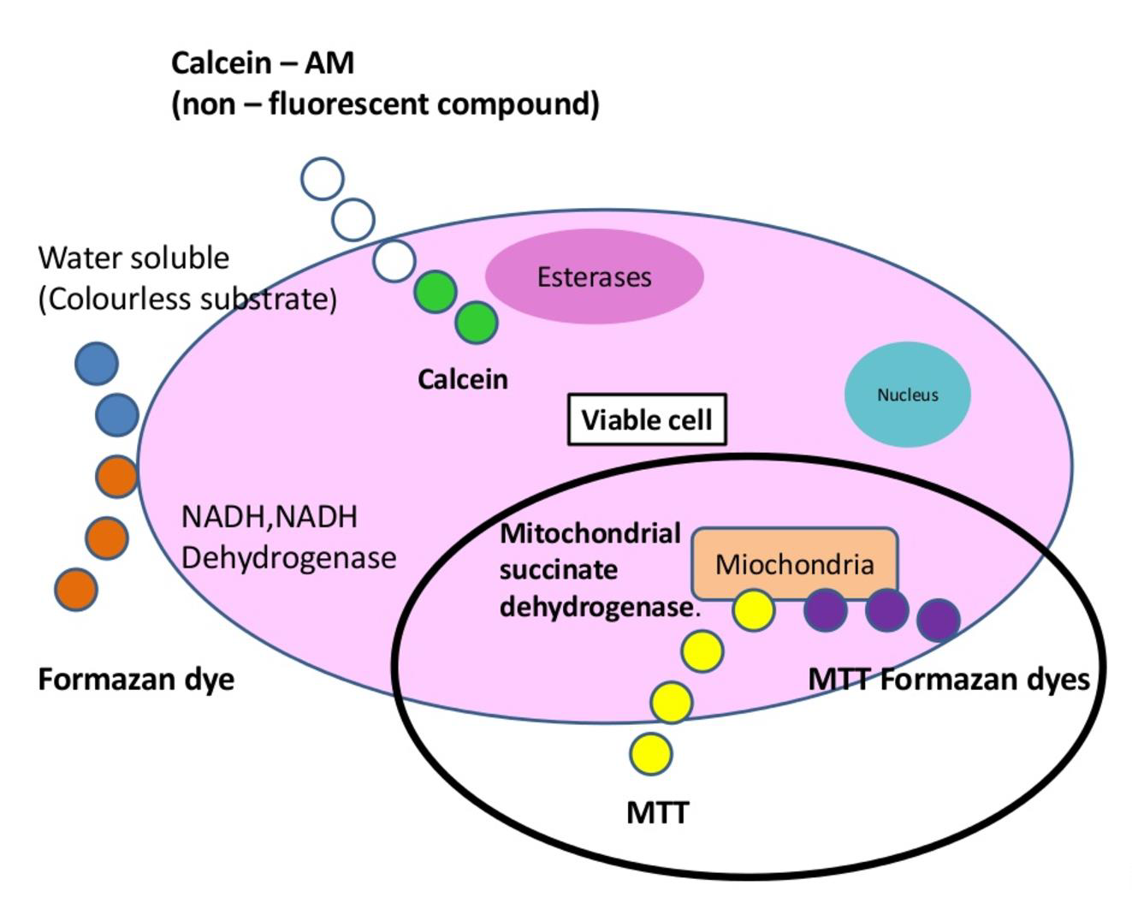

Slide 33
Numuneler 570 nm dalga boyunda bir Elisa plaka okuyucu kullanılarak okunur
Üretilen renk miktarı canlı hücre sayısı ile doğru orantılıdır
MTT, sitotoksisitesini değerlendirmek için kullanılabilir;
Toksik bileşenler
Toksinler ve çevresel kirleticiler
Potansiyel anti-kanser ilaçlar

Slide 34
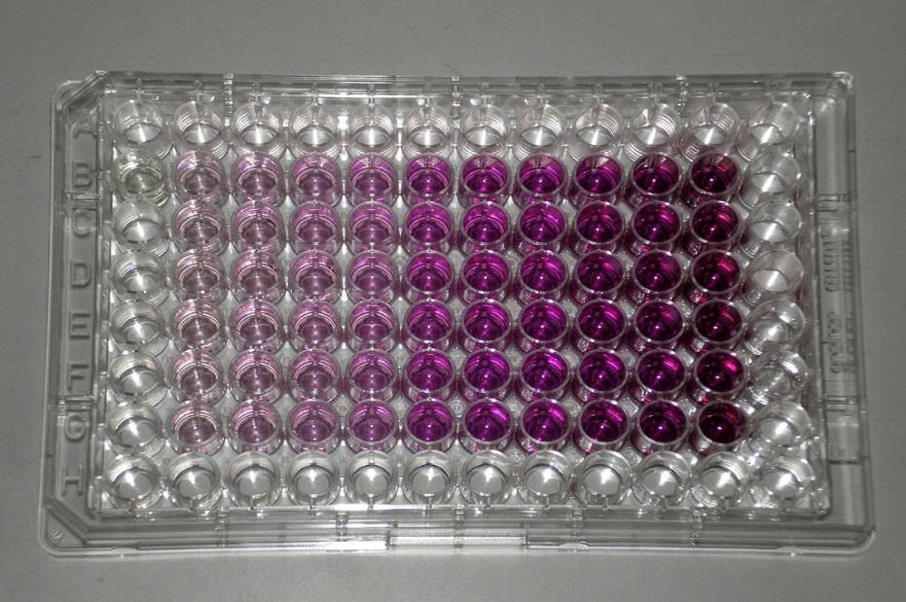
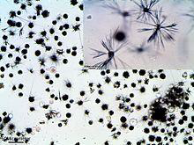
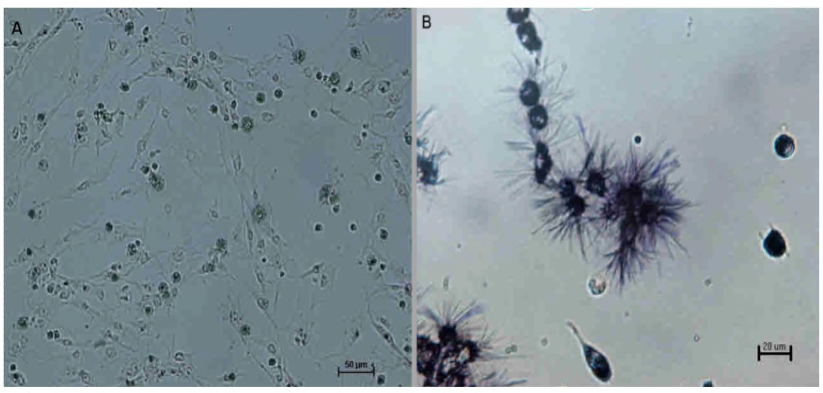

Slide 36
MTT Testi
Avantajları: Bu yöntem, daha önce bahsedilen boya dışlama yöntemlerinden çok daha üstündür çünkü miktar analizine imkan tanır, kullanımı kolaydır, güvenlidir, yüksek bir tekrarlanabilirliğe sahiptir ve hem hücre canlılığını hem de sitotoksisite testlerini belirlemek için yaygın olarak kullanılır.

Slide 38
2. Calcein Testi
Calcein bileşeninin aseto-metoksi türevi hücre canlılığında kullanılır.
Bu boya canlı hücrelere girdiğinde esteraz enzimleri tarafından aseto-metoksi grupları uzaklaştırılır
Hücre içerisinde kalan Calcein güçlü bir floresans ışıma yapar
Ölü hücrelerde esteraz bulunmadığından yalnızca canlı hücreler boyayla etiketlenir ve flow sitometriyle canlılık oranları belirlenir

Slide 40
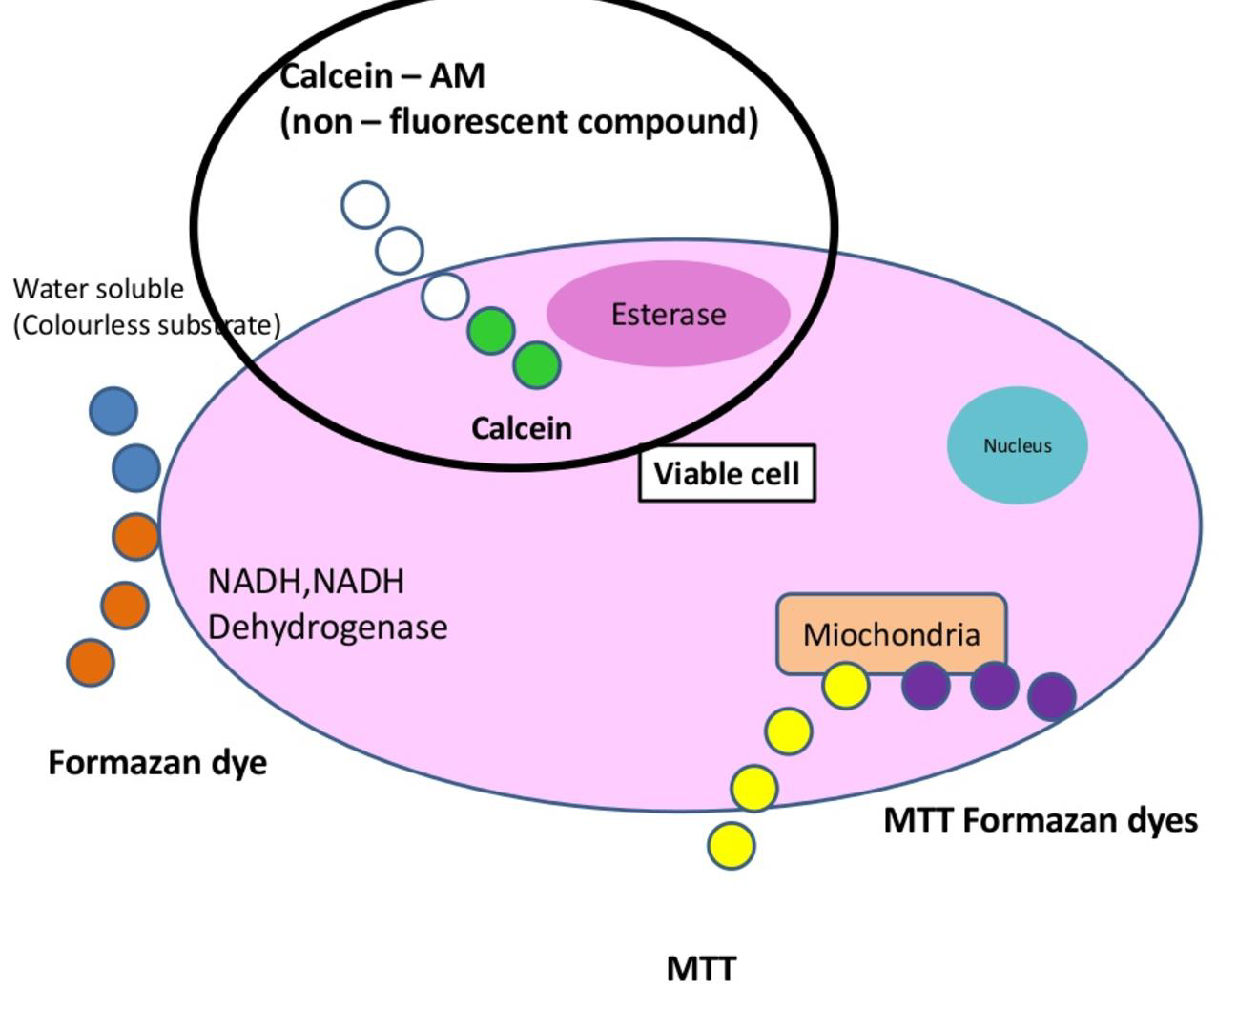

Slide 41
3. Nötral Kırmızı Testi
Lizozomal aktiviteyi ve membran geçirgenliğini gösterir
Bu boya nötral bir boyadır ve hücre membranında non-iyonik difüzyon yardımıyla geçmektedir.
Canlı hücrelerin lizozomlarında birikir ve anyonik bileşenlere bağlanır

Slide 42
Nötr Kırmızı Boyama
Hücrelerin nötral kırmızı boya alımı, hücrelerin ATP üretimi yoluyla pH gradyanlarını koruma kapasitesine bağlıdır. Fizyolojik pH'da boyanın net yükü sıfırdır.
Bu yük, boyanın hücre membranından penetre olmasını sağlar. Lizozomların içinde, sitoplazmanınkinden daha düşük bir pH’ı sağlamak için bir proton gradyanı vardır.

Slide 43
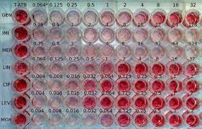
Nötr Kırmızı Boyama
Böylece, boya pozitif yüklenir ve lizozomların içinde tutulur. Hücre öldüğünde veya pH gradyanı azaldığında, boya tutulamaz ve hücre dışına salınır.

Slide 44
Bu nedenle, canlı hücreler NR boyasını aldıkları için canlı ve hasarlı/ ölü hücreler arasında ayrım yapmak mümkündür, hasarlı veya ölü hücreler boyayı içine almazlar.
Düşük bir sitotoksik etki olduğunda canlı hücrelerin içerisinde biriken NR boyası sayesinde lizozomların mikroskopik olarak genişlemesi tespit edilebilir.

Slide 48
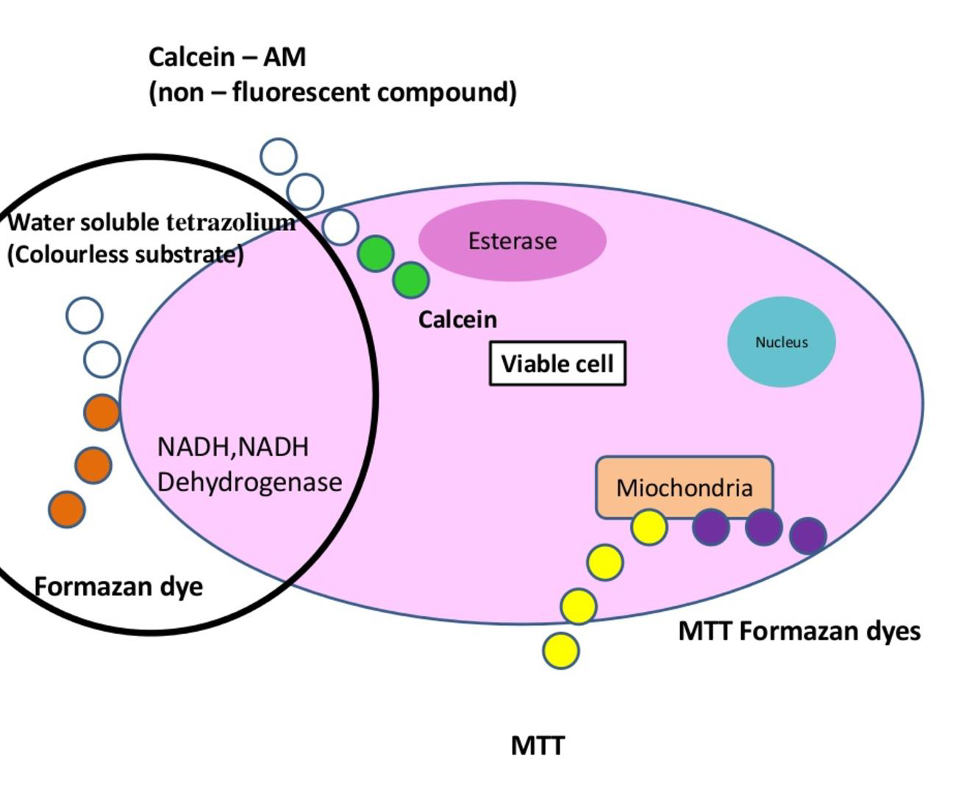

Slide 49
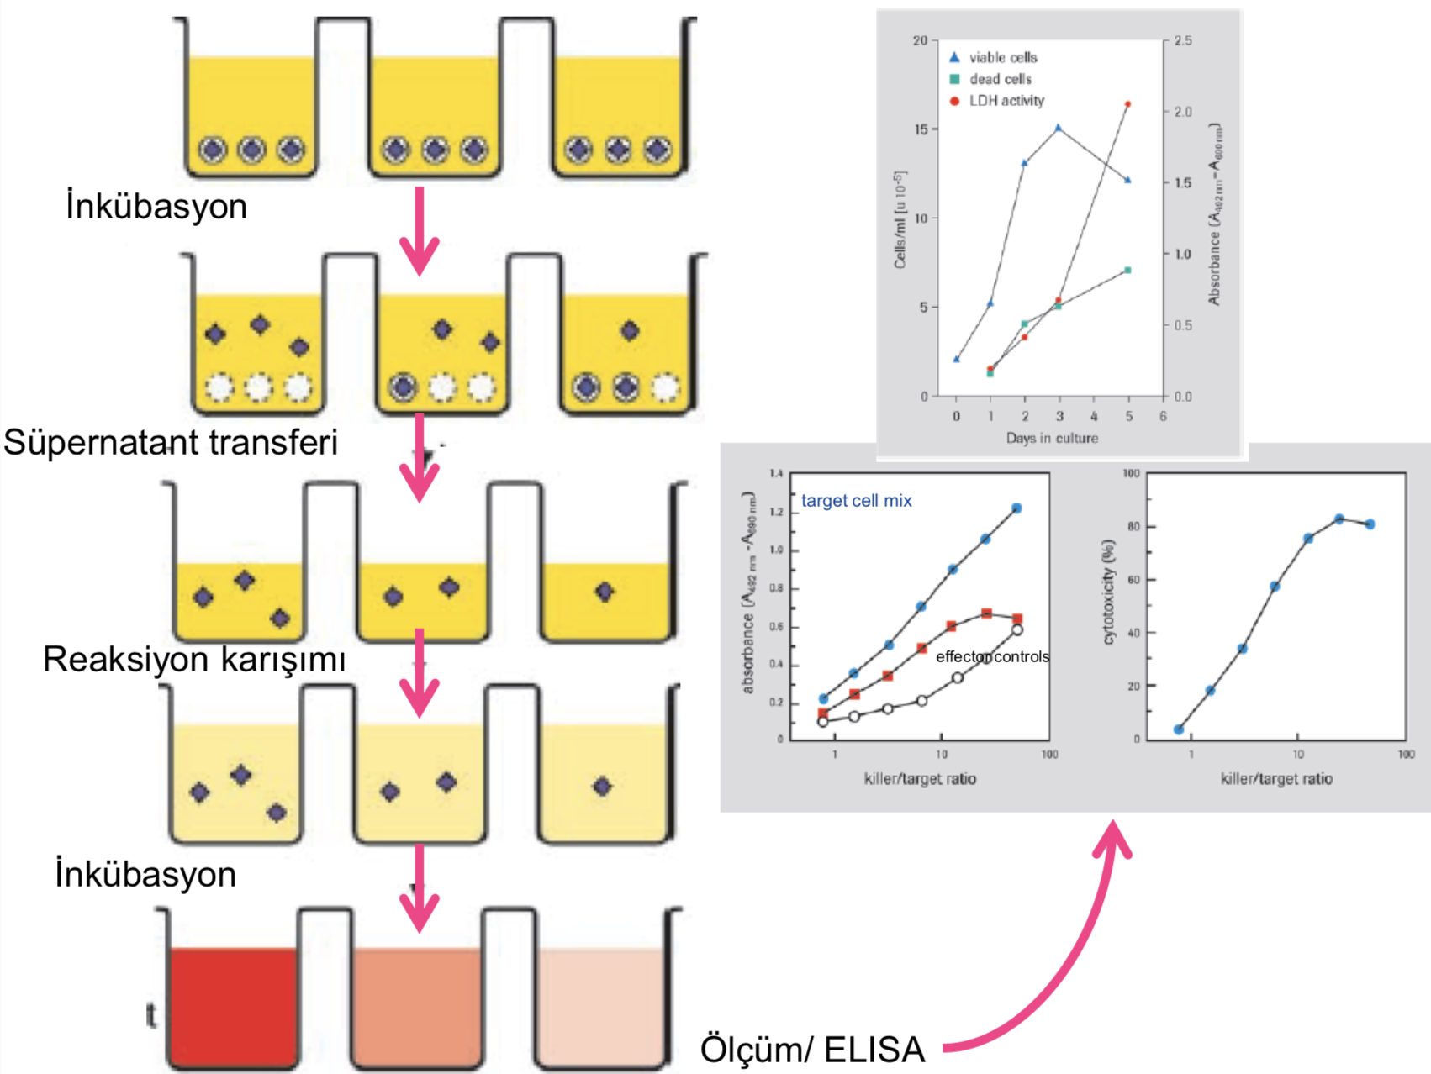

Slide 50
Avantajları: Güvenilirlik, hız ve basit değerlendirme, bu testin bazı özellikleridir. Çünkü hücre içi LDH kaybı ve kültür ortamına salınımı, hücre zarı hasarı nedeniyle geri dönüşümsüz hücre ölümünün bir göstergesidir.

Slide 51
3. Florometrik Testler
Hücre canlılığı ve sitotoksisite florometrik analizleri, bir floresan mikroskop, florometre, floresan mikroplaka okuyucu veya akış sitometresi kullanılarak kolayca gerçekleştirilebilir ve geleneksel boya dışlama ve kolorimetrik analizlere göre birçok avantaj sunar
Florometrik analizler monolayer veya süspanse hücre hatları için geçerlidir ve kullanımı kolaydır. Bu testler kolorimetrik testlerden daha duyarlıdır

Slide 53
AlamarBlue (AB) Testi
Alamar Blue testi, mitokondriyal enzimler ve diaforaz gibi diğer enzimler tarafından mavi non-floresan bir boya olan resazurinin pembe fluoresan resorufine dönüştürülmesi prensibine dayanmaktadır.

Slide 54
Resazurinin rengi mavidir ve floresan değildir. Hücrelere girdikten sonra resazurin resorufine indirgenir
Resorufin kırmızı renktedir ve yüksek derecede floresan özelliktedir. Canlı hücreler, sürekli resazurini resofurine dönüştürür ve hücre kültürü ortamının genel floresanını ve rengini arttırır
Üretilen resofurin miktarı, canlı hücre sayısı ile ilişkilendirilir

Slide 56
Apoptoz ve Nekroz
Nekroz
Toksisiteye bağlı hücre ölümü.
Enerji gerektirmez, pasif.
Hücreler şişer ve daha sonra karyoliz (kromatin ve çekirdek-DNazın çözünmesi).
Hücresel içeriklerin salınması iltihaplanmaya neden olabilir.
Apoptoz
'stimülasyon' ile indüklenen hücre ölümü.
Enerji gereklidir.
Hücre büzülmesi, daha sonra piknoz (kromatin yoğunlaşır), ardından karyorrhexis (çekirdeğin parçalanması)
Hücresel içerikleri serbest bırakmayın ve makrofajlar tarafından kolayca fagositozlanır.

Slide 57
Apoptoz ve Nekroz

Slide 59
Annexin V ve Propidium iodide, hücresel apoptozu gösteren boyalardır.

Slide 61
TUNEL Testi

Slide 62
TUNEL Testi

Slide 63
Luminesans Canlılık Testleri
• Luminesans testleri memeli hücrelerinde hücre proliferasyonunun ve sitotoksisitenin hızlı ve basit bir şekilde belirlenmesini sağlar. Bu deneyler, uygun bir 96 veya 384 kuyucuklu mikroplak kullanılarak ve lüminometrik mikroplaka okuyucu ile saptanabilir
• Lüminometrik testlerin dikkate değer bir özelliği, reaktif ilavesinden sonra üretilen kalıcı ve kararlı ışıma sinyaldir. Bu özellik aynı kuyudan hem canlılık hem de sitotoksisite değerlerinin incelenmesi için kullanılabilir

Slide 64
ATP testi
• ATP (adenosin tri-fosfat) hücrelerdeki en önemli kimyasal enerji deposunu temsil eder ve biyolojik sentez, sinyalizasyon, taşıma ve hareket süreçleri için kullanılır. Bu nedenle, hücresel ATP hücre canlılığının ölçülmesinde en hassas hedef noktalarından biridir

Slide 65
ATP testi
• Hücreler ölümcül hasar gördüğünde ve zar bütünlüğünü kaybettiklerinde ATP'yi sentezleme yeteneğini kaybederler ve hücrelerin ATP seviyesi önemli ölçüde azalır
• ATP testi, lusiferin'in oksilusiferine reaksiyonuna dayanır. Enzim lusiferaz, Mg2+ iyonları ve ATP varlığında bu reaksiyonu katalizleyerek lüminesan bir sinyal verir.

Slide 67
ATP testi
Lusiferaz enzimi, 61 kDa ağırlığında monomerik bir enzimdir. Bu enzim, öncelikle lusiferin ile ATP’yi birbirine bağlayarak lusiferil-AMP ara ürününü meydana getirir.
Bu ürün ise magnezyum iyonları varlığında, oksijen ile reaksiyona girerek oksitlenir ve eksite enerji düzeyindeki bir bileşik olan oksilusiferine dönüşür.
Oksilusiferin, kararlı enerji düzeyine dönerken fazla enerjisini foton olarak yayar ve sarı-yeşil renkte ışık oluşturarak 560 nm dalga boyunda maksimum absorbans verir

Slide 69
• Avantajlar: ATP testi, kullanılan en hızlı ve hassas hücre canlılık testidir.
Lüminesan sinyal kararlı duruma ulaşır ve reaktif ilave edildikten sonra 10 dakika içinde stabilize olur.
Substratın renkli bileşiğe dönüştürülmesi için bir bekleme süresi yoktur. Bu aynı zamanda plaka taşıma adımını da ortadan kaldırır

